Slide 1
Capitalismo, Socialismo e Democracia
Joseph a. Schumpeter
Capítulo 7: O processo da destruição criativa

Slide 2
Concorrência monopolista/oligopolista
Várias empresas num mercado sendo que cada uma atende a um nicho específico
Dentro desse nicho a empresa possui qualidade de monopólio
Permite que essas empresas desfrutem da economia interna de escala

Slide 3
Críticos do capitalismo
A realidade capitalista é desfavorável ao rendimento máximo da produção
Tende ao monopólio e mata a concorrência
Com o domínio no mercado, as empresas podem ditar os seus preços

Slide 4
Crítica aos críticos
Não houve com o passar da história a transformação de uma realidade em concorrência perfeita para outra de monopolização
Os dados apontam que houve um maior progresso na qualidade de vida
Processo de destruição criativa

Slide 5
A destruição criativa
O capitalismo é um processo que deve ser analisado em suas mudanças ao longo da história
A sua evolução como sistema deriva de mudanças nos bens de consumo, em novos métodos produtivos e em novos mercados
Motor do capitalismo: revoluções constantes. O novo toma o lugar do velho
Falta de equilíbrio: o mercado sempre se modifica

Slide 6
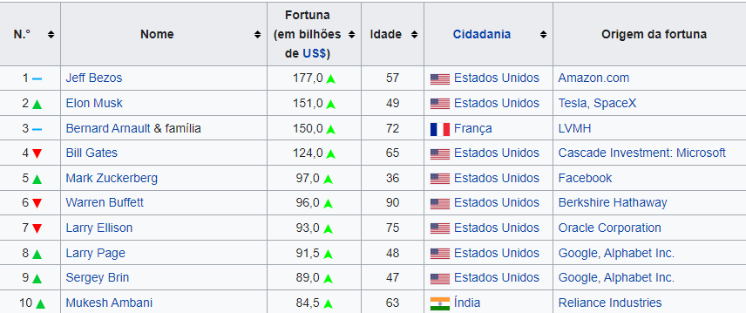
A destruição criativa
A entrada de novos empreendedores é o que sustenta o capitalismo

Slide 7
Efeitos no capitalismo
É preciso analisar a persistência de sistemas num longo prazo (tecnologia de uso geral)
Análises isoladas trazem conclusões isoladas

Slide 8
Crítica a economistas
A maioria dos estudos tenta entender como o capitalismo tenta manter-se estável, mas não como ele cria e destrói
Capitalistas observam apenas a concorrência de preço, sem observar a inovação
Sensação de concorrência mesmo no monopólio

